Slide 1
Pool-
Überwachung
Florian Wilflingseder

Slide 2
Das Team

Slide 3
Was ist Pool-Überwachung?
IoT-Erweiterung für das Pool
Erfasst Daten mit Sensoren im Wasser
Temperatur, PH-Wert und NTU-Trübung
Sendet Alarm an den Nutzer
Live-Daten und Grafik in der App

Slide 4
01
Technologien

Slide 5
Flutter
Technologien
4 Sensoren
ESP32-
LoRa
C

Slide 6
Datenerfassung
LoRa
Sender
Receiver
Mit LoRa-Modul ausgestattet
4 Sensoren
Mit LoRa-Modul ausgestattet
Lokale Datenbank

Slide 7
Was ist LoRa?
Funksystem
Niedrige Bandbreite
Langstrecken-Kommunikation
bis zu 10km
- - - - - - - - - - - - - - - - - - - - - - - - - - - - - - - -

Slide 8
Sensoren
01
02
03
04
Temperatur-
Sensor
NTU-Trübungs-
Sensor
pH-Sensor
Beschleunigungs-Sensor

Slide 9
Ablauf
Sender
sendet
Empfänger
sendet
App
erfasst Sensor-Daten
speichert
visualisiert

Slide 10
UI
02

Slide 11
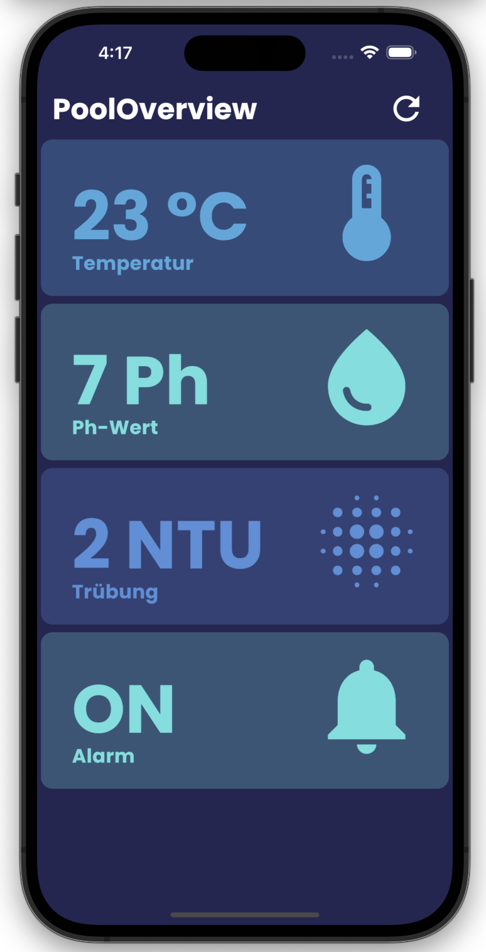
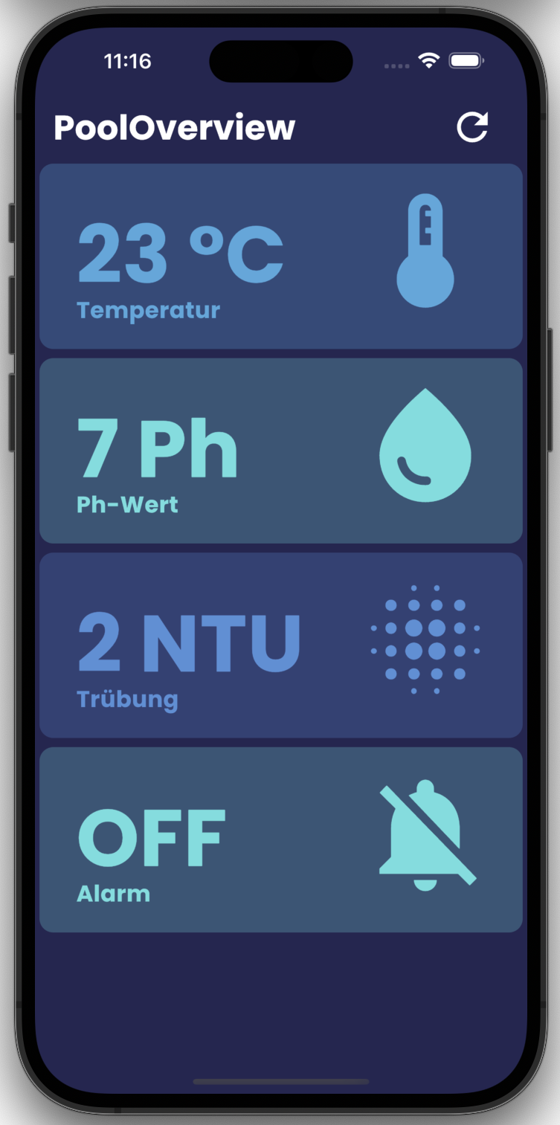
UI:

Slide 12
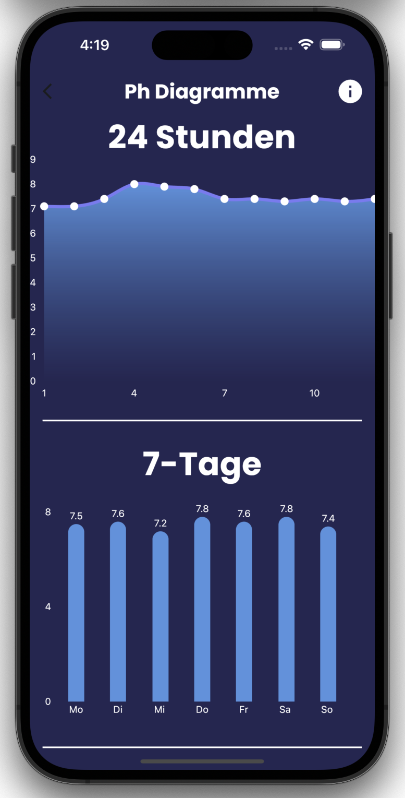
UI:

Slide 13
DANKE!

